Slide 1

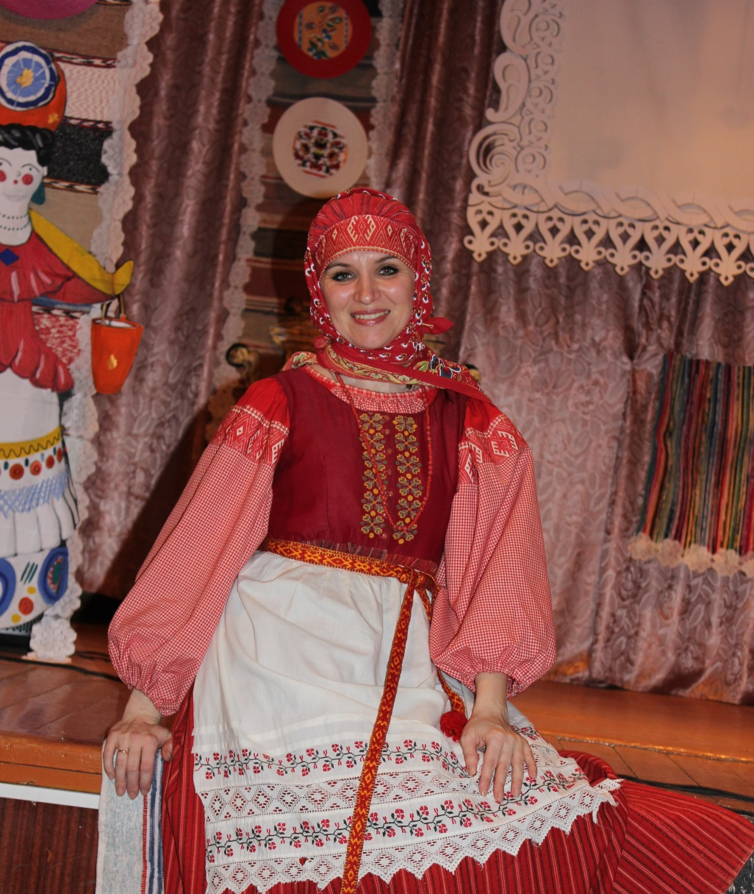
Осекина
Юлия
Александровна
преподаватель
ГАПОУ АО «ВСТ»
«Индивидом рождаются.
Личностью становятся.
Индивидуальность отстаивают»
А.Г. Асмолов

Slide 2
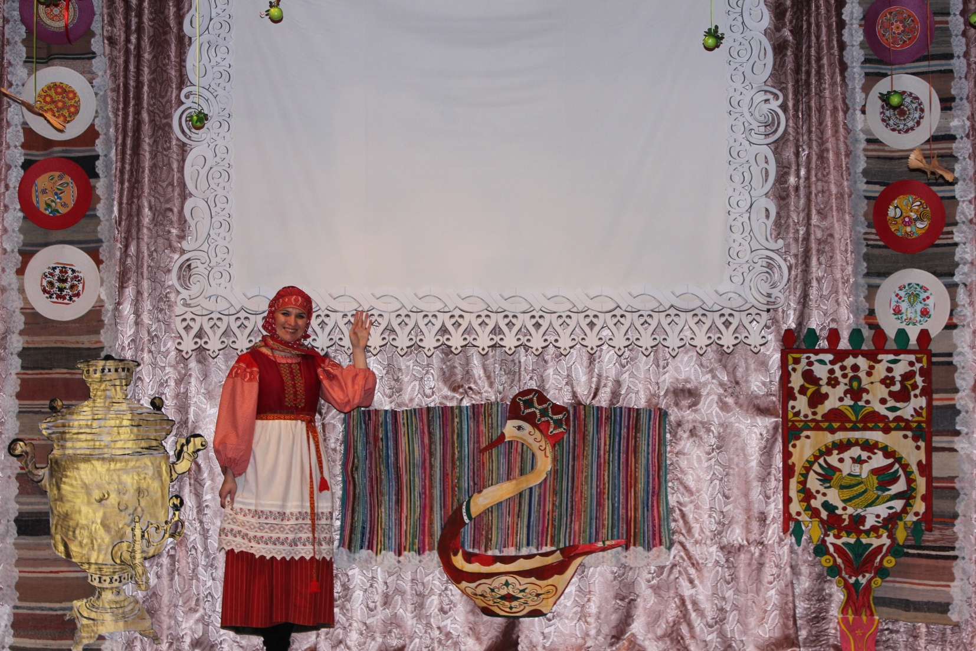
Северные росписи,
их роль в формировании творческого потенциала и экологической культуры
обучающихся

Slide 3
Творчество - деятельность людей, преобразующая природный и социальный мир в соответствии с целями и потребностями человека
Цель педагогики творчества - формирование творческой личности, для которой характерна устойчивая, высокого уровня направленность на творчество, творческий стиль в одном или нескольких видах деятельности

Slide 4
Главные признаки творчества:
- создание нового или существенное усовершенствование известного;
- оригинальность, неповторимость продукта деятельности, её результатов;
- взаимосвязь творчества и самотворчества, самосозидания, тоесть творческий человек постоянно работает над собой, над созданием нового

Slide 5
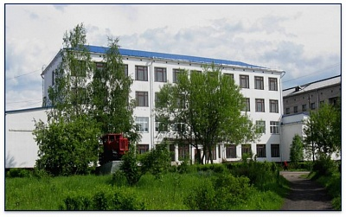
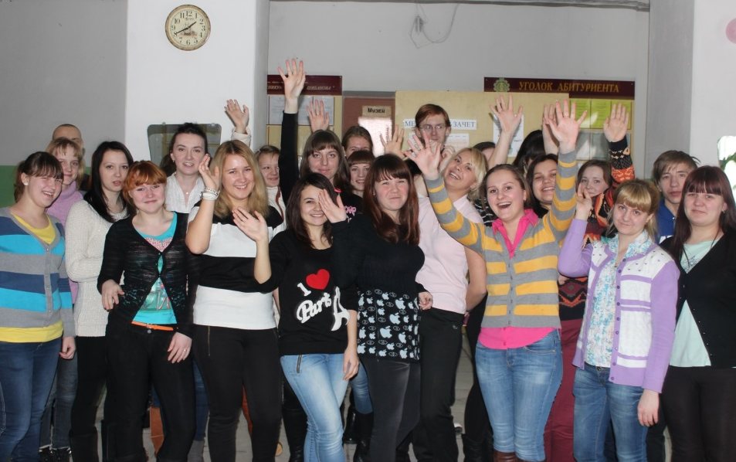
ГАПОУ АО
«Вельский
сельскохозяйственный
техникум »

Slide 6
Условия для сохранения и укрепления психологического здоровья подростка:
- учитывать каналы восприятия (аудиовизуальный, кинетический);
- проявлять эмоциональное отношение к своим занятиям;
- опираться на наглядно-образное мышление студента;
- помочь раскрыть каждому студенту его творческие способности

Slide 7
ГАПОУ АО
«Вельский сельскохозяйственный техникум»
«Монтаж и эксплуатация оборудования и систем газоснабжения»
«Землеустройство»
«Техническое обслуживание и ремонт автомобильного транспорта»
«Механизация сельского хозяйства»
«Электрификация и автоматизация сельского хозяйства»
«Садово-парковое и ландшафтное строительство»

Slide 8
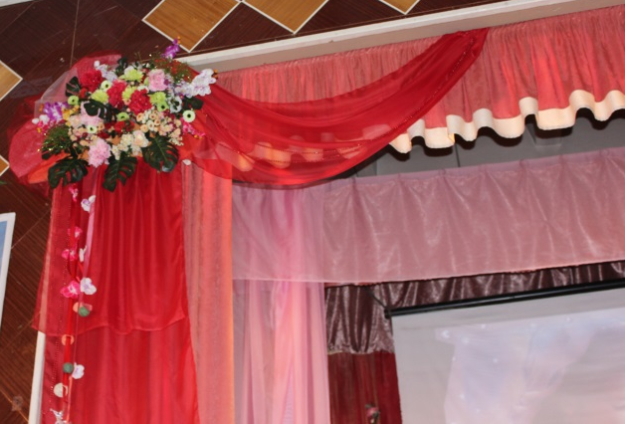
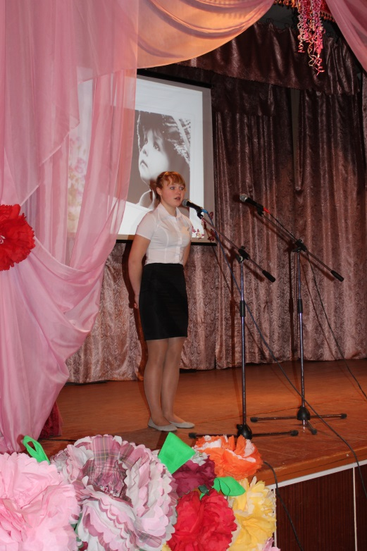
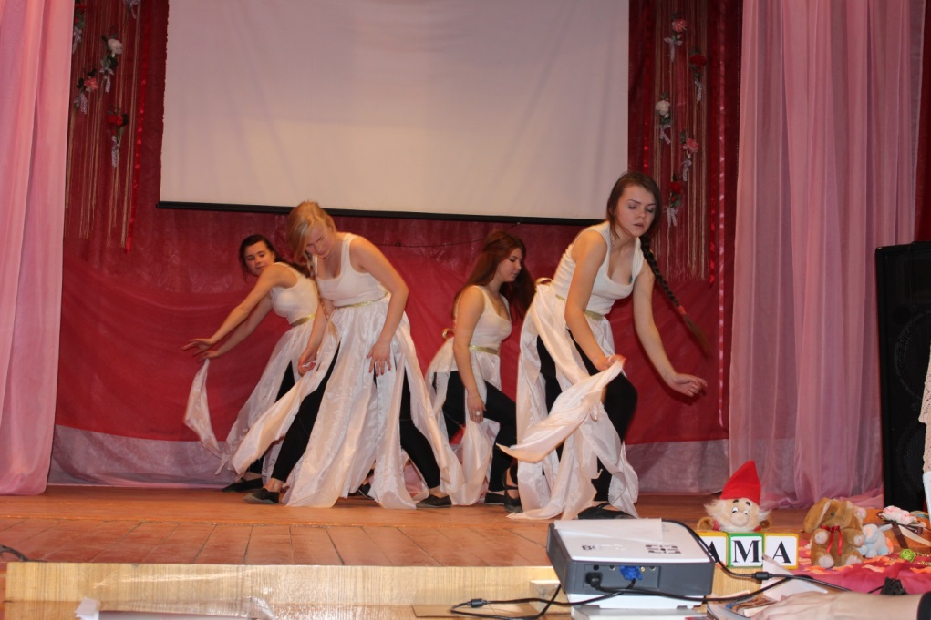
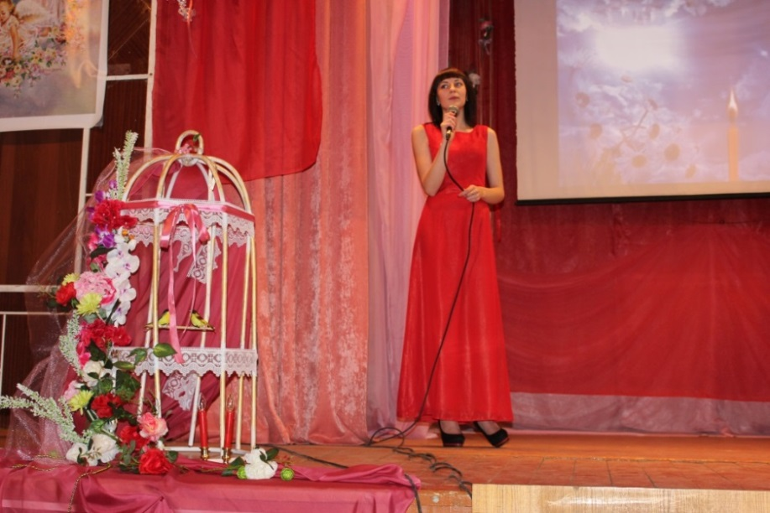
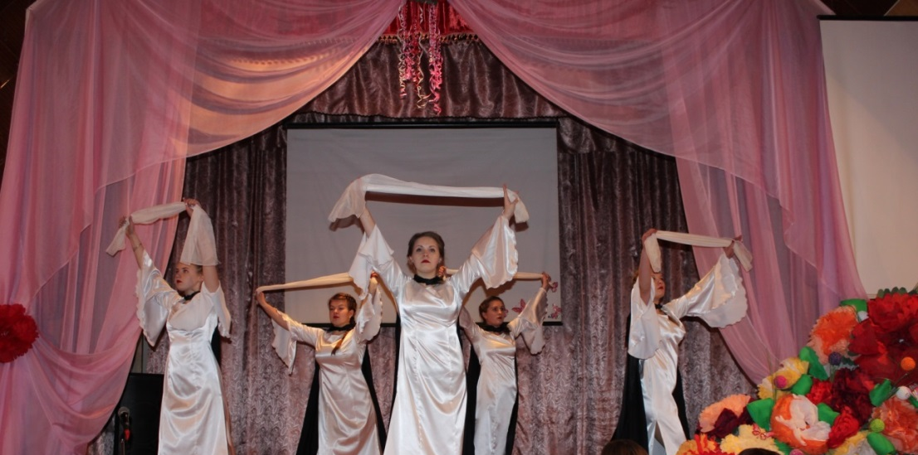
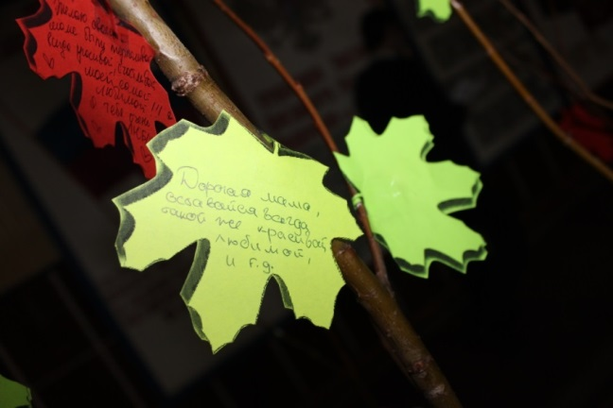

Slide 9
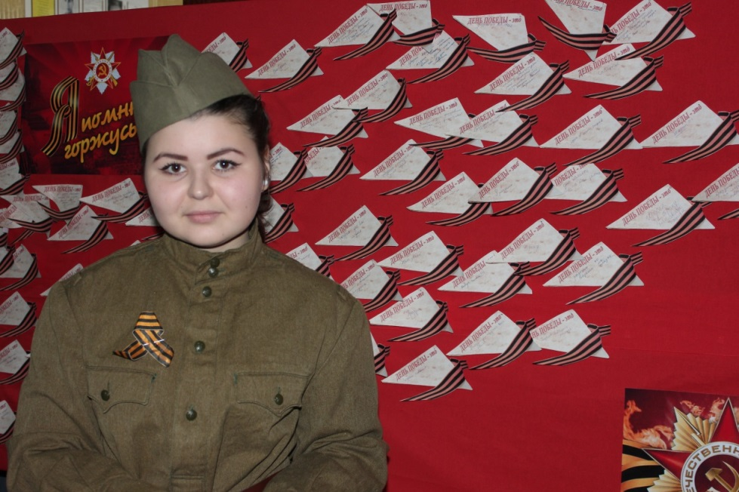
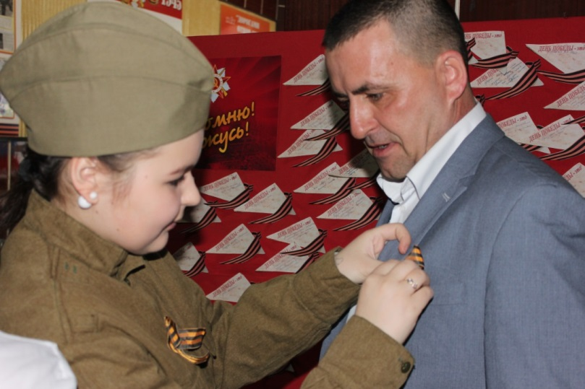
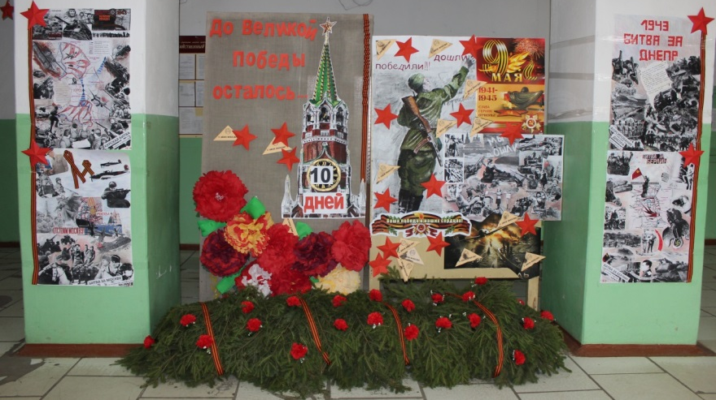
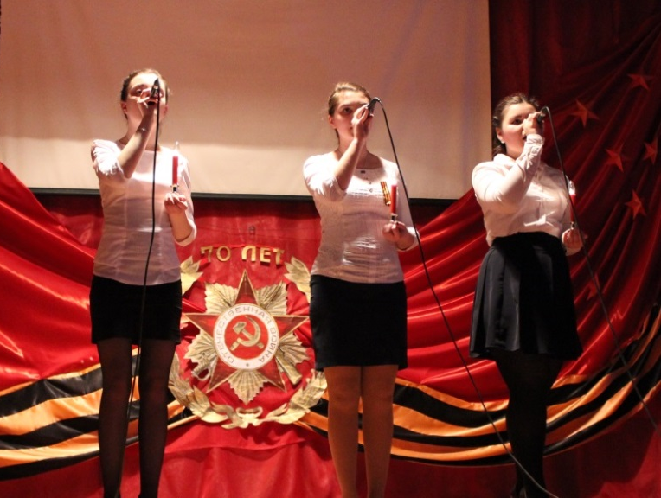
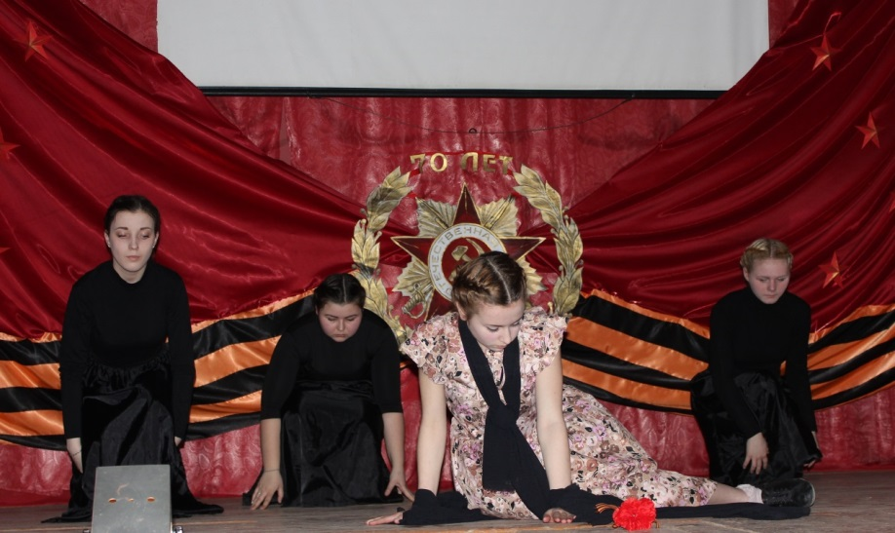

Slide 10
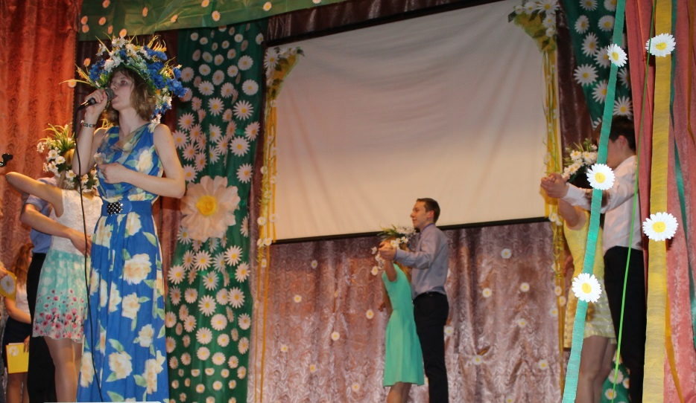
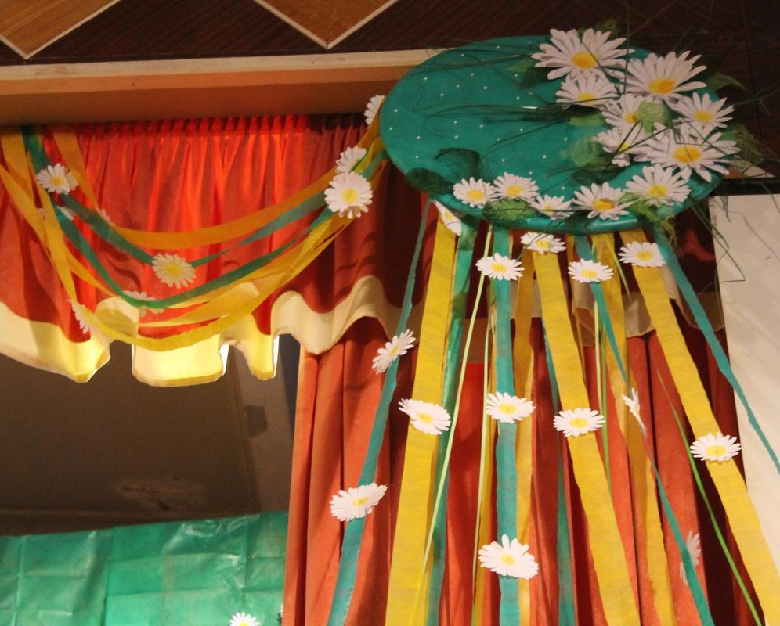
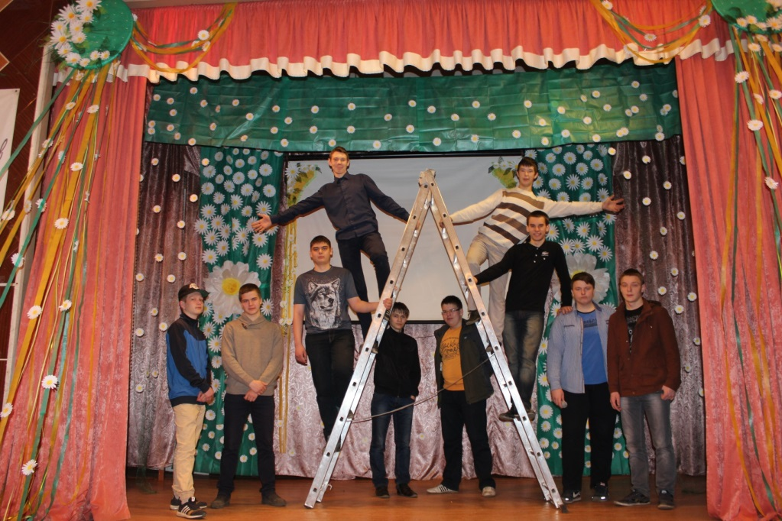
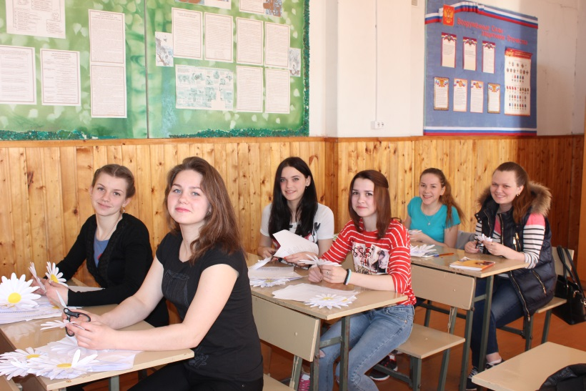

Slide 11
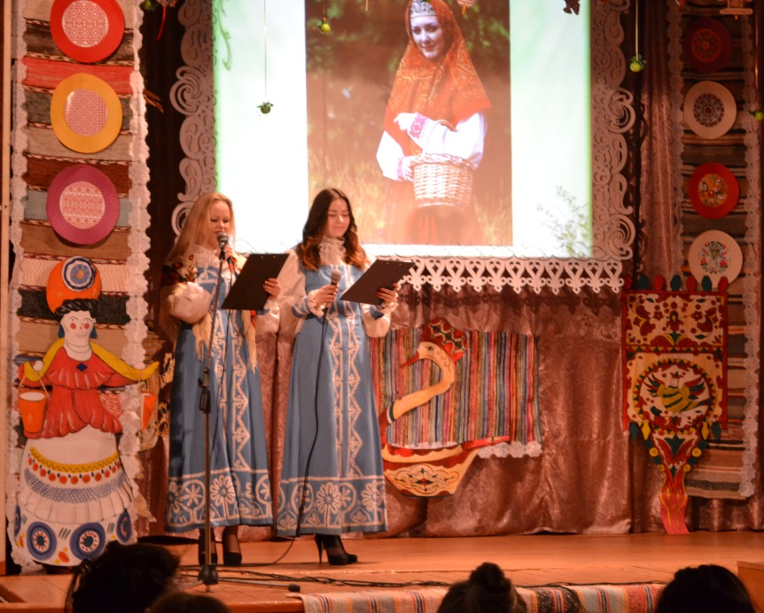
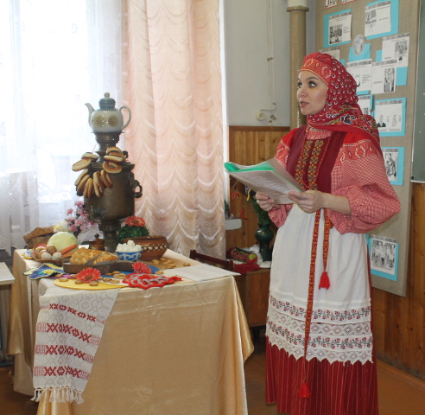
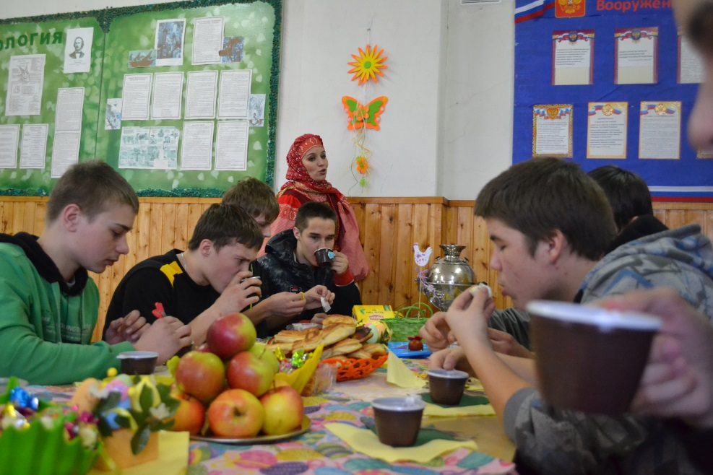
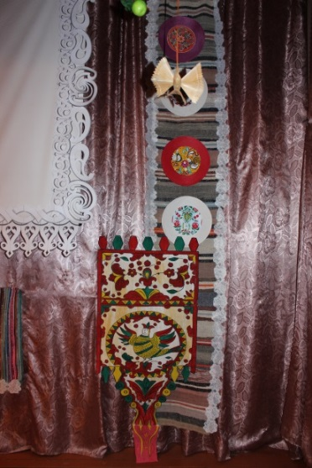
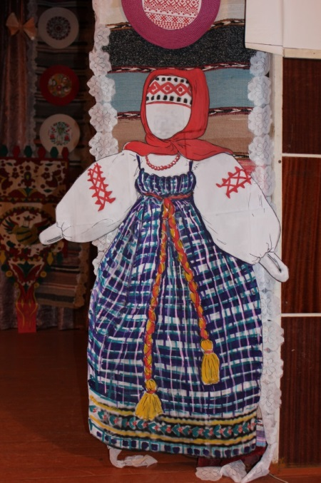
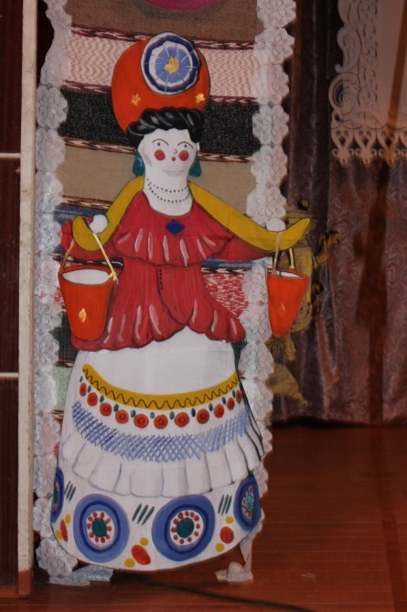

Slide 12


ЭКОЛОГИЧЕСКИЙ МАРАФОН
цели проекта: привлечение учащихся к проблемам экологического характера; актуализация важности сохранения окружающей среды, через осознание причастности каждого человека в решении её проблем

Slide 13


Проект затронул самые актуальные вопросы современности:
- воспитание неравнодушного, порядочного, эмоционального человека, любящего то место, где он родился;
- создание условий формирования экологической культуры, основной чертой которой является ответственное отношение к природе;
- расширение и обогащение знаний, способствующих развитию экологической культуры обучающихся;
- развитие творческого потенциала личности студента

Slide 14



1 ЭТАП
И ЕГО ПЕРНАТЫЕ ПИТОМЦЫ

Slide 15
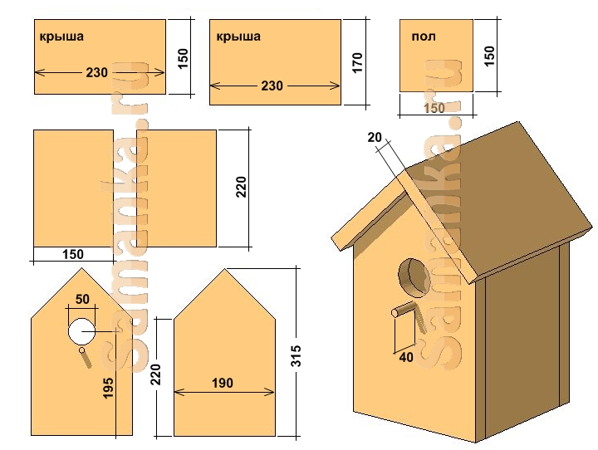
– ИЗГОТОВЛЕНИЕ СКВОРЕЧНИКОВ – дата проведения: ноябрь – январь (М-11, ТО-11, Э-11, МГ-11)
2 ЭТАП

Slide 16
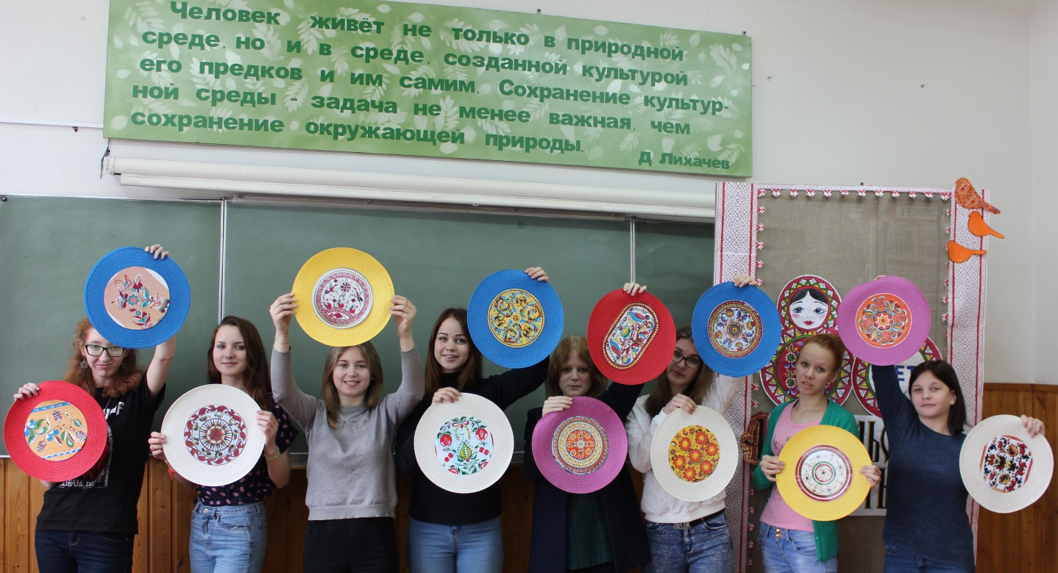
3 ЭТАП – ИЗУЧЕНИЕ ОСНОВНЫХ ЭЛЕМЕНТОВ
РОСПИСЕЙ РУССКОГО СЕВЕРА

Slide 17
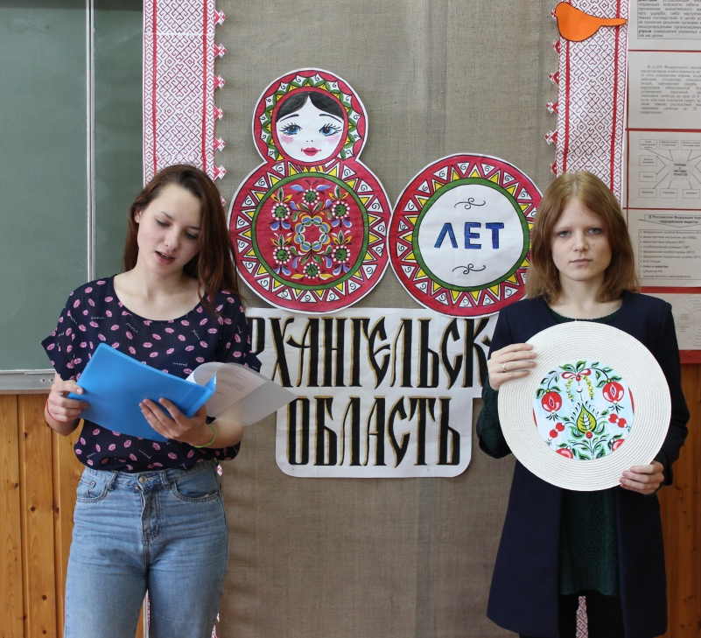
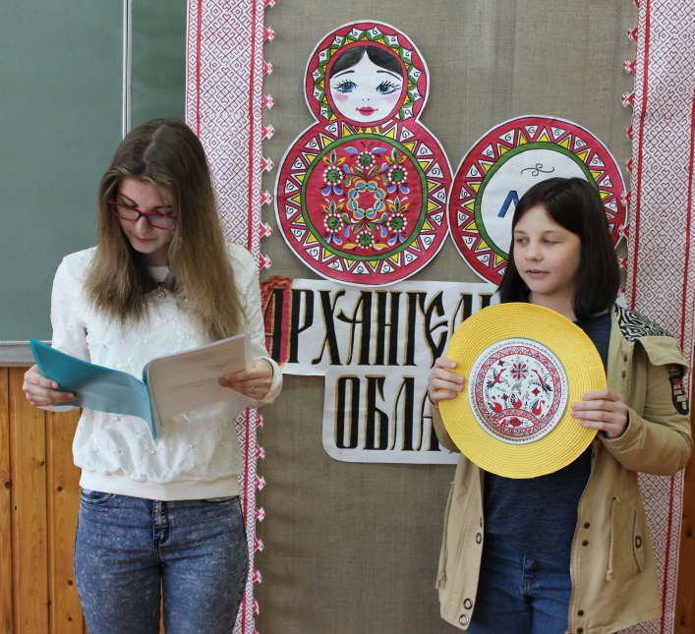
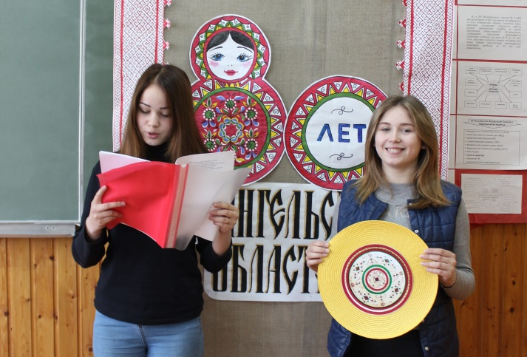
4 ЭТАП – ДОКЛАДЫ О СЕВЕРНЫХ РОСПИСЯХ

Slide 18
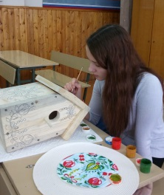
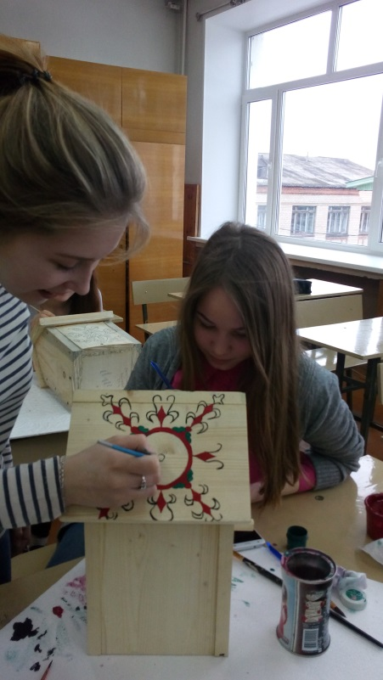
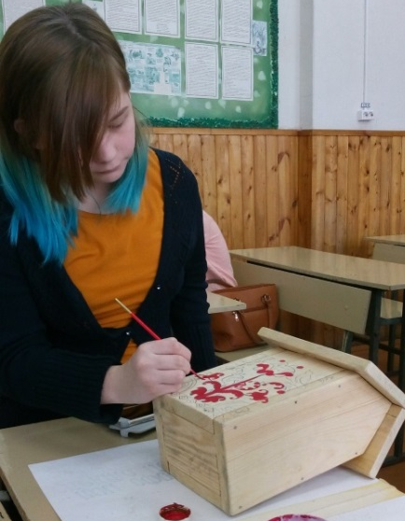
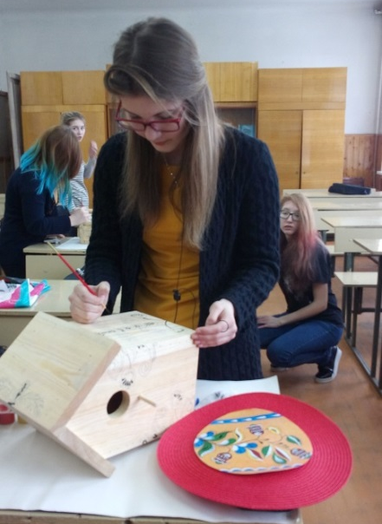
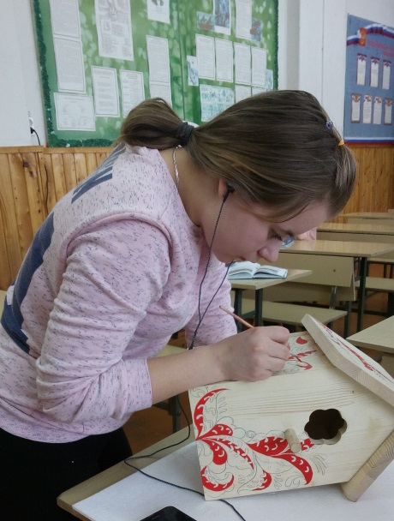
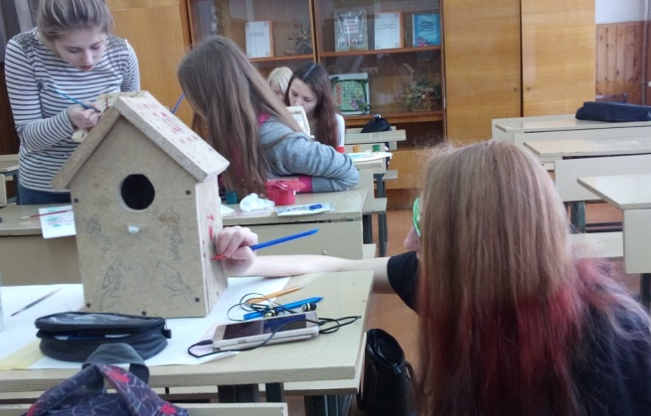
5 ЭТАП – ОФОРМЛЕНИЕ СКВОРЕЧНИКОВ
РОСПИСЯМИ РУССКОГО СЕВЕРА
(СП-11) Дата проведения: январь - апрель

Slide 19
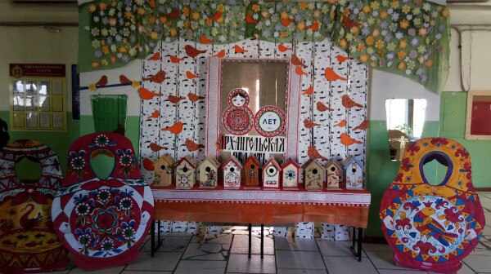


6 ЭТАП – ВЫСТАВКА СКВОРЕЧНИКОВ
26 апреля 2017 года
день общеобразовательных дисциплин
«КРАЙ РОДНОЙ, НАВЕК ЛЮБИМЫЙ!»

Slide 20
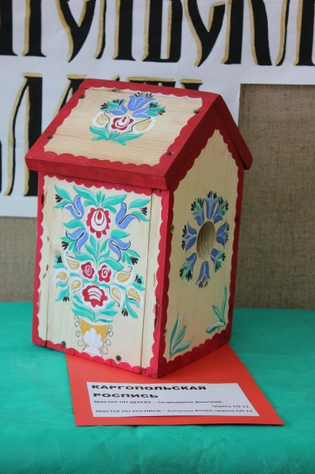
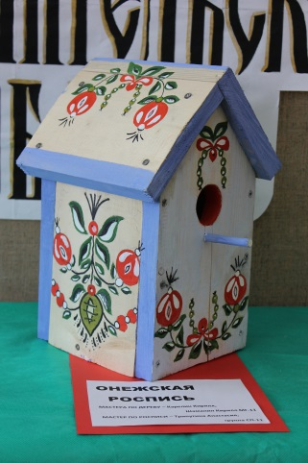
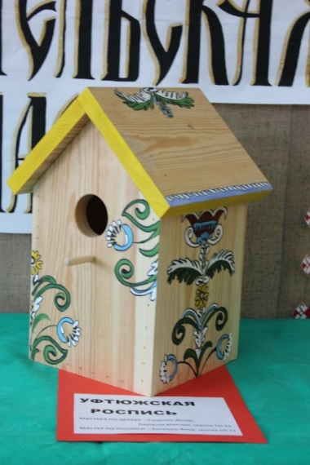
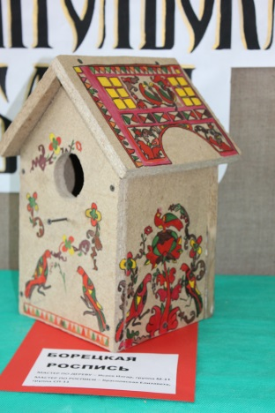
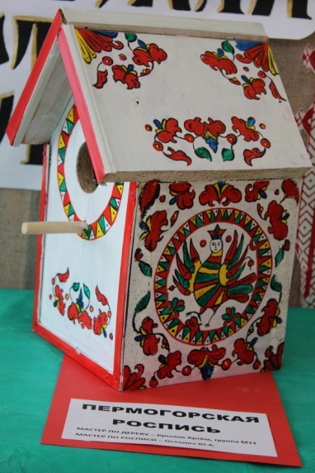
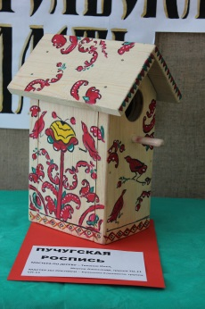
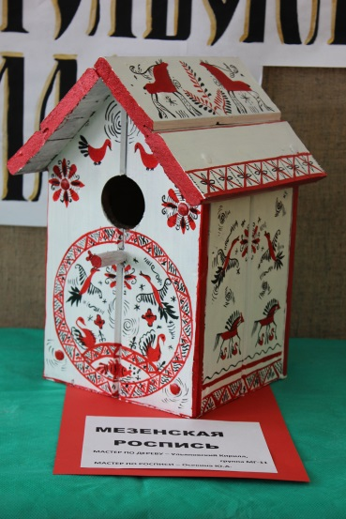
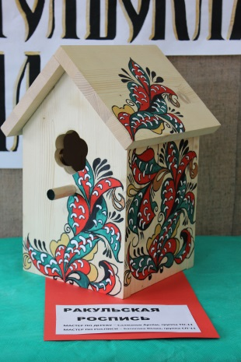
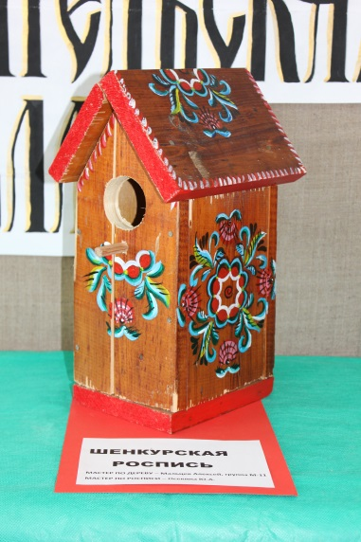
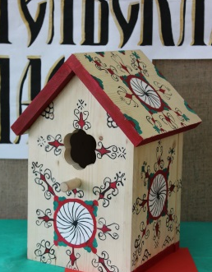
6 ЭТАП – ВЫСТАВКА СКВОРЕЧНИКОВ

Slide 21
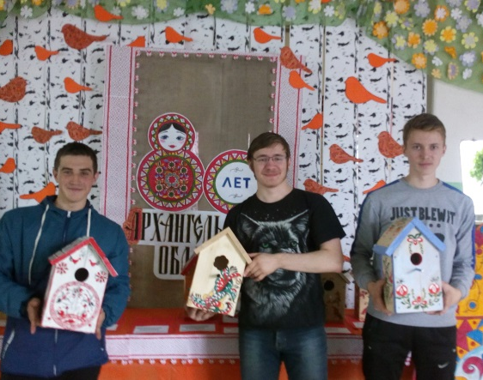
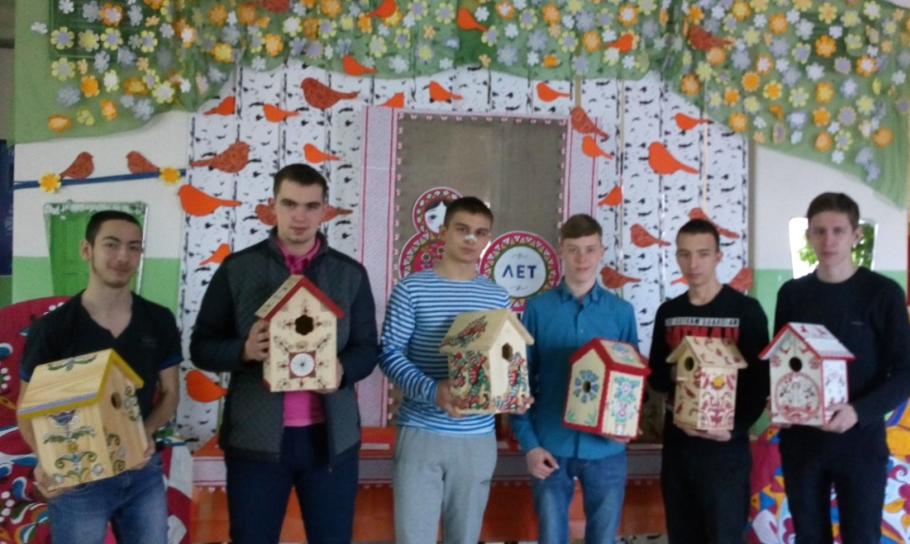
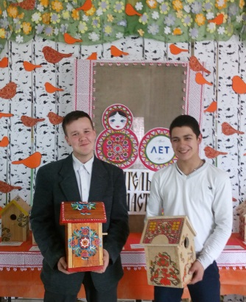


7 ЭТАП – ПОДВЕДЕНИЕ ИТОГОВ

Slide 22
ПОЧЕМУ СКВОРЕЧНИКИ?
«Бог дал нам птиц, чтобы мы видели каждый день, что такое красота. Но мы редко смотрим в небо и забываем про красоту и свободу» Конфуций

Slide 23
ПОЧЕМУ СЕВЕРНЫЕ РОСПИСИ?
«Человек живёт не только в природной среде, но и в среде, созданной культурой его предков и им самим. Сохранение культурной среды – задача не менее важная, чем сохранение окружающей природы» Д.С.Лихачёв

Slide 24












КАРГОПОЛЬСКАЯ
ОНЕЖСКАЯ
РАКУЛЬСКАЯ
ПЕРМОГОРСКАЯ
УФТЮЖСКАЯ
БОРЕЦКАЯ
НИЖНЕТОЕМСКАЯ
МЕЗЕНСКАЯ
ПИЖЕМСКАЯ
ШЕНКУРСКАЯ
ПУЧУЖСКАЯ
ВАЖСКАЯ

Slide 25










Slide 26




Slide 27
НАПРАВЛЕНИЯ
ДЕКОРАТИВНОЙ РОСПИСИ
ГРАФИЧЕСКАЯ
ЖИВОПИСНАЯ
СВОБОДНО-КИСТЕВАЯ

Slide 28
НАПРАВЛЕНИЯ
ДЕКОРАТИВНОЙ РОСПИСИ
ГРАФИЧЕСКАЯ
БОРЕЦКАЯ
ПУЧУЖСКАЯ
НИЖНЕТОЕМСКАЯ
ПЕРМОГОРСКАЯ

Slide 29
НАПРАВЛЕНИЯ
ДЕКОРАТИВНОЙ РОСПИСИ
ЖИВОПИСНАЯ
СВОБОДНО-КИСТЕВАЯ
ШЕНКУРСКАЯ
ВАЖСКАЯ
ОНЕЖСКАЯ

Slide 30
Элементы декоративной
росписи Севера
ОРНАМЕНТ | СЮЖЕТ | ФОН | КОЛОРИТ (ЦВЕТ)
ЦВЕТОЧНЫЙ | ОХОТА | БЕЛЫЙ | КРАСНЫЙ
ТРАВНЫЙ | ПРОГУЛКИ | ТЁМНЫЙ | ЧЁРНЫЙ
ЖИВОТНЫЕ | ВИНОПИТИЕ | ЗЕЛЁНЫЙ | ЖЁЛТЫЙ
ПТИЦЫ | ЧАЕПИТИЕ | СИНИЙ | ЗЕЛЁНЫЙ
ГЕОМЕТРИЧЕСКИЙ | РУБКА ЛЕСА | ЖЁЛТЫЙ | ЗОЛОТОЙ
СОЛЯРНЫЙ | СДИРАНИЕ БЕРЕСТЫ | ЗОЛОТОЙ
ГРОМОВЫЕ ЗНАКИ | ПРЯДЕНИЕ | КРАСНЫЙ
СКАЗОЧНЫЕ ПЕРСОНАЖИ | ЗАСТОЛЬЕ
 | МОРСКИЕ МОТИВЫ
 | АРХИТЕКТУРНЫЙ
 | ПРИЕЗД ЖЕНИХА
 | СВАДЕБНЫЙ ВЫЕЗД

Slide 31





Slide 32





Slide 33





Slide 34
"Русский Север - это огромный, раскинувшийся на тысячах квадратных километров музей, причем музей с большим запасом невыявленных и не- исследованных экспонатов. Сохранить все это историко-культурное богатство для потомков - задача государственной важности, наш гражданский,
патриотический долг. Необходимо сделать все возможное, чтобы сохранить Север как единое целое"
Д. С. Лихачев

Slide 35
СПАСИБО ЗА ВНИМАНИЕ!

